Slide 1
Cruise prediction AI-II
1
Fermín Méndez García A01703366 Emiliano Vásquez Olea A01707035
Diego Emilio Barrera Hdz. A01366802 Karen Cebreros López A01704254
José Ángel García López A01275108

Slide 2

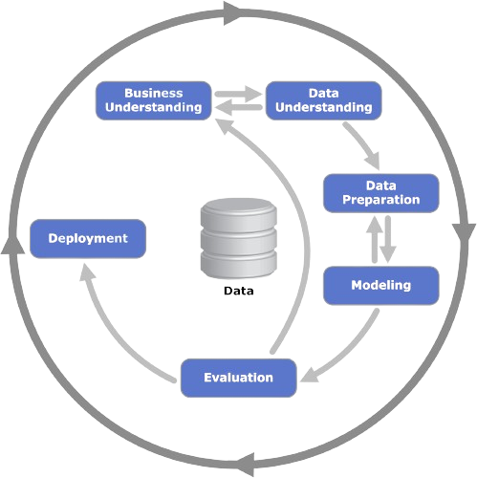
2
Motodología CRISP-DM

Slide 3

Nuestro objetivo
3
Como criterio de evaluación buscamos alcanzar un 85 % de precisión balanceada en los test del modelo.
Métrica óptima para conjuntos de datos desequilibrados.

Slide 4
Análisis y preparación de los datos
4

Slide 5
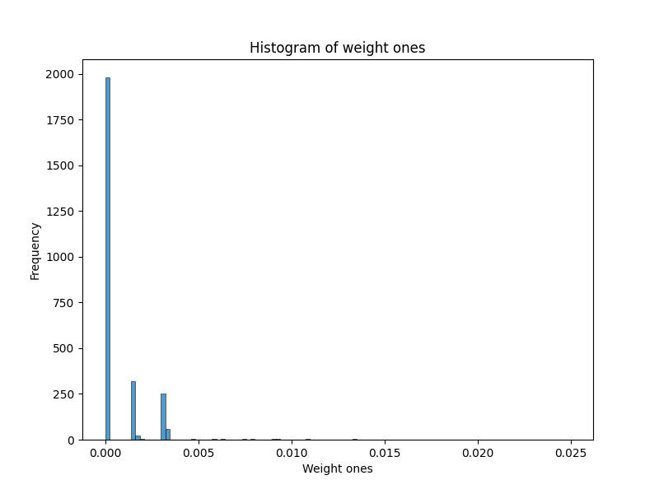
Los datos están desbalanceados
4
Hay entre 0 y 2.5 % de Stable Cruise entre los archivos.

Slide 6
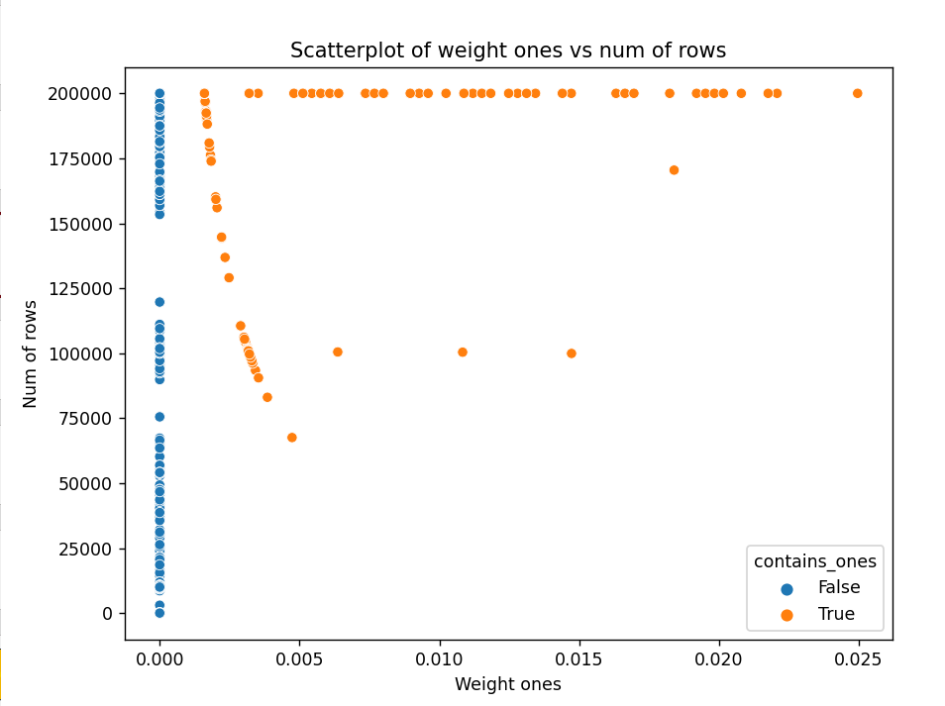
Dividiendo por grupos
5

Slide 7
Dividiendo por grupos
5

Slide 8
Dividiendo por grupos
5
Ones
Big Zeros
Small Zeros

Slide 9
Balanceando el dataset
5
Ones
95%
Big Zeros
4%
Small Zeros
1%

Slide 10
Sobre el dataset
6
Booleanos
Floats
Variable de Stabel Cruise
Integers
Col1
Col2
Col3
Col31
Col32
Col33
Col34
Col9
Col35
Col15
Col20
Col17
Col22
Col16
Col23
Col14
Col24
Col19
Col11
Col21
Col10
Col13
Col5
Col12
Col8
Col6
Col18
Col29
Col25
Col7
Col27
Col26

Slide 11
6
Col1
Col2
Col3
Booleanos
Col5
Col6
Col7
Col8
Col9
Col10
Col11
Col12
Col13
Col14
Col15
Col16
Col17
Col18
Col19
Col20
Col21
Col22
Col23
Col24
Col25
Col26
Col27
Floats
Col29
Variable de Stabel Cruise
Col31
Col32
Col33
Col34
Col35
Integers

Slide 12
6
Col1
Col2
Col3
Col4
Col5
Col6
Col7
Col8
Col9
Col10
Col11
Col12
Col13
Col14
Col15
Col16
Col17
Col18
Col19
Col20
Col21
Col22
Col23
Col24
Col25
Col26
Col27
Col28
Col29
Col30
Col31
Col32
Col33
Col34
Col35
Col36

Slide 13
7
Col1
Col2
Col3
Col4
Col5
Col6
Col7
Col8
Col9
Col10
Col11
Col12
Col13
Col14
Col15
Col16
Col17
Col18
Col19
Col20
Col21
Col22
Col23
Col24
Col25
Col26
Col27
Col28
Col29
Col30
Col31
Col32
Col33
Col34
Col35
Col36

Slide 14
7
Col1
Col2
Col3
Col4
Col5
Col6
Col7
Col8
Col9
Col10
Col11
Col12
Col13
Col14
Col15
Col16
Col17
Col18
Col19
Col20
Col21
Col22
Col23
Col24
Col25
Col26
Col27
Col28
Col29
Col30
Col31
Col32
Col33
Col34
Col35
Col36

Slide 15
7
Col1
Col2
Col3
Col4
Col5
Col6
Col7
Col8
Col9
Col10
Col11
Col12
Col13
Col14
Col15
Col16
Col17
Col18
Col19
Col20
Col21
Col22
Col23
Col24
Col25
Col26
Col27
Col28
Col29
Col30
Col31
Col32
Col33
Col34
Col35
Col36

Slide 16
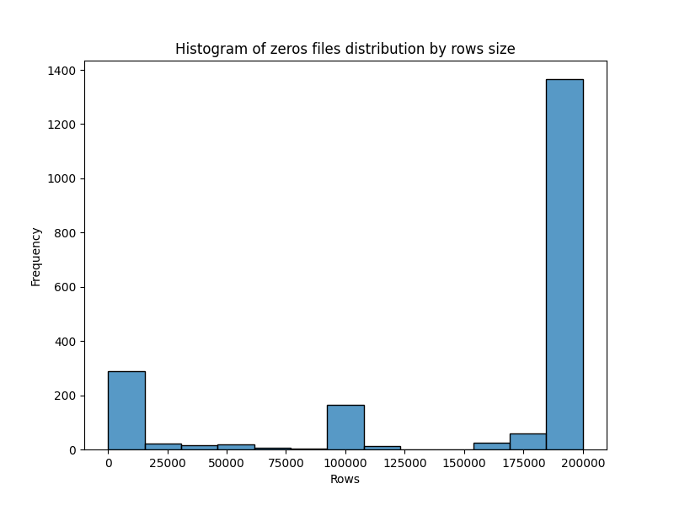
8
Columnas con alto error de redundancia redundancia
Col1
Col2
Col3
Col4
Col5
Col6
Col7
Col8
Col9
Col10
Col11
Col12
Col13
Col14
Col15
Col16
Col17
Col18
Col19
Col20
Col21
Col22
Col23
Col24
Col25
Col26
Col27
Col28
Col29
Col30
Col31
Col32
Col33
Col34
Col35
Col36

Slide 17
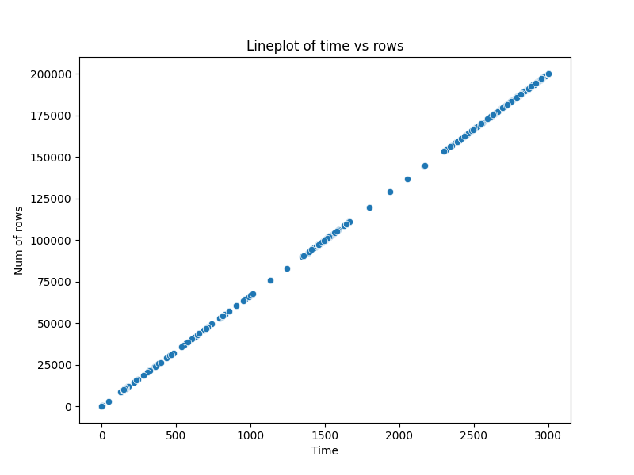
9
Como se ve el error sin esas columnas
Col1
Col2
Col3
Col4
Col5
Col6
Col7
Col8
Col9
Col10
Col11
Col12
Col13
Col14
Col15
Col16
Col17
Col18
Col19
Col20
Col21
Col22
Col23
Col24
Col25
Col26
Col27
Col28
Col29
Col30
Col35
Col36
Col31
Col32
Col33
Col34

Slide 18
10
Como se ve el error sin esas columnas
Col1
Col3
Col5
Col7
Col9
Col11
Col13
Col15
Col17
Col19
Col21
Col23
Col25
Col27
Col29
Col35
Col2
Col4
Col6
Col8
Col10
Col12
Col14
Col16
Col18
Col20
Col22
Col24
Col26
Col28
Col30
Col36

Slide 19
10
Col29
Stable Cruise
Col1
Col3
Col5
Col7
Col9
Col11
Col13
Col15
Col17
Col19
Col21
Col23
Col25
Col27
Col35
Col2
Col4
Col6
Col8
Col10
Col12
Col14
Col16
Col18
Col20
Col22
Col24
Col26
Col28
Col30
Col36

Slide 20
Col29
10
Col3
Tiene puros ceros
Col1
Col5
Col7
Col9
Col11
Col13
Col15
Col17
Col19
Col21
Col23
Col25
Col27
Col35

Slide 21
Col3
10
Tienen el mismo comortamiento
Col19
Col21
Col1
Col5
Col7
Col9
Col11
Col13
Col15
Col17
Col23
Col25
Col27
Col35

Slide 22
Col19
10
Col1
Col5
Col7
Col9
Col11
Col13
Col15
Col17
Col21
Col23
Col25
Col27
Col35

Slide 23
11
Col9
Col15
Col17
Matriz de correlación
Col5
Col13
Col23
Col25
Col27
Col1
Col7
Col11
Col21
Col35

Slide 24
12
Qué columna es la más estable 9,15,17
Col9
Col15
Col17
Col5
Col13
Col23
Col25
Col27
Col1
Col7
Col11
Col21
Col35

Slide 25
13
Col9
Col15
Col17
Columna más estable 5 13 23
Col5
Col13
Col23
Col25
Col27
Col1
Col7
Col11
Col21
Col35

Slide 26
14
Col9
Col15
Col17
Columna más estable 25 27
Col5
Col13
Col23
Col25
Col27
Col1
Col7
Col11
Col21
Col35

Slide 27
14
Col9
Col15
Col17
Columna más estable 25 27
Col5
Col13
Col23
Col25
Col27
Col1
Col7
Col11
Col21
Col35

Slide 28
15
Las columnas que elegimos
Col1
Col7
Col11
Col17
Col21
Col23
Col25
Col35

Slide 29
16
Modelado
Modelo 3
Modelo 2
Modelo 1
Benchmark
Modelo 5, 6
Modelo 4
XGBoost 1.2.0
Acc: 96.51%
Balanced acc: 63.79%
XGBoost 1.1.0
Acc: 97.46%
Balanced acc: 63%
XGBoost 1.0.0
Acc: 96.59%
Balanced acc: 68.8%
Red Neuronal 1.2.0
Acc: 77.38%
Balanced acc: 72.64%
Red Neuronal 1.1.0, 1.2.0
Acc: 98.12%, 97.51%
Balanced acc: 86.77%, 85.3%
Red Neuronal 1.0.0
Acc: 94.26%
Balanced acc: 83.27%
Iteraciones iniciales: 600
Random state: 42
C: 1.0
Solver: “lbfgs”

Slide 30
16
Modelado
Modelo 4
Modelo 3
Modelo 2
Modelo 1
Benchmark
Modelo 5, 6
Modelo 4
Red Neuronal 1.0.0
Acc: 94.26%
Balanced acc: 83.27%
XGBoost 1.2.0
Acc: 96.51%
Balanced acc: 63.79%
XGBoost 1.1.0
Acc: 97.46%
Balanced acc: 63%
XGBoost 1.0.0
Acc: 96.59%
Balanced acc: 68.8%
Red Neuronal 1.2.0
Acc: 77.38%
Balanced acc: 72.64%
Red Neuronal 1.1.0, 1.2.0
Acc: 98.12%, 97.51%
Balanced acc: 86.77%, 85.3%
Red Neuronal 1.0.0
Acc: 94.26%
Balanced acc: 83.27%
Learning rate: 0.01
Max depth: 15
Scale_pos_weight: 150
Number of Boosting Rounds: 120
Col2
Variable de Stabel Cruise
Col19
Floats
Col13
Col25
Col9

Slide 31
16
Modelado
Modelo 5, 6
Modelo 4
Modelo 3
Modelo 2
Modelo 1
Benchmark
Modelo 5, 6
Red Neuronal 1.1.0, 1.2.0
Acc: 98.12%, 97.51%
Balanced acc: 86.77%, 85.3%
Red Neuronal 1.0.0
Acc: 94.26%
Balanced acc: 83.27%
XGBoost 1.2.0
Acc: 96.51%
Balanced acc: 63.79%
XGBoost 1.1.0
Acc: 97.46%
Balanced acc: 63%
XGBoost 1.0.0
Acc: 96.59%
Balanced acc: 68.8%
Red Neuronal 1.2.0
Acc: 77.38%
Balanced acc: 72.64%
Red Neuronal 1.1.0, 1.2.0
Acc: 98.12%, 97.51%
Balanced acc: 86.77%, 85.3%
Se mantuvo learning rate
Se mantuvo Max depth
Mayor número
Scale_pos_weight: 180
Se mantuvo el Number of Boosting Rounds

Slide 32
5
Modelado
Benchmark
Modelo 5, 6
Modelo 4
Modelo 3
Modelo 2
Modelo 1
Benchmark
Red Neuronal 1.2.0
Acc: 77.38%
Balanced acc: 72.64%
Red Neuronal 1.1.0, 1.2.0
Acc: 98.12%, 97.51%
Balanced acc: 86.77%, 85.3%
Red Neuronal 1.0.0
Acc: 94.26%
Balanced acc: 83.27%
XGBoost 1.2.0
Acc: 96.51%
Balanced acc: 63.79%
XGBoost 1.1.0
Acc: 97.46%
Balanced acc: 63%
XGBoost 1.0.0
Acc: 96.59%
Balanced acc: 68.8%
Red Neuronal 1.2.0
Acc: 77.38%
Balanced acc: 72.64%
Se mantuvo learning rate
Se mantuvo Max depth
Se mantuvo scale_pos_weight
Se mantuvo el Number of Boosting Rounds
Se añadió configuración de Lambda
Se añadió configuracion de Alpha

Slide 33
16
Modelado
Modelo 1
Benchmark
Modelo 5, 6
Modelo 4
Modelo 3
Modelo 2
Modelo 1
XGBoost 1.0.0
Acc: 96.59%
Balanced acc: 68.8%
Red Neuronal 1.2.0
Acc: 77.38%
Balanced acc: 72.64%
Red Neuronal 1.1.0, 1.2.0
Acc: 98.12%, 97.51%
Balanced acc: 86.77%, 85.3%
Red Neuronal 1.0.0
Acc: 94.26%
Balanced acc: 83.27%
XGBoost 1.2.0
Acc: 96.51%
Balanced acc: 63.79%
XGBoost 1.1.0
Acc: 97.46%
Balanced acc: 63%
XGBoost 1.0.0
Acc: 96.59%
Balanced acc: 68.8%
Normalización (entrada)
4 capas densas (256 la más grande)
Capa de salida (act sigmoide)
40 épocas
Batch: 32, op: Adam

Slide 34
16
Modelado
Modelo 2
Modelo 1
Benchmark
Modelo 5, 6
Modelo 4
Modelo 3
Modelo 2
XGBoost 1.1.0
Acc: 97.46%
Balanced acc: 63%
XGBoost 1.0.0
Acc: 96.59%
Balanced acc: 68.8%
Red Neuronal 1.2.0
Acc: 77.38%
Balanced acc: 72.64%
Red Neuronal 1.1.0, 1.2.0
Acc: 98.12%, 97.51%
Balanced acc: 86.77%, 85.3%
Red Neuronal 1.0.0
Acc: 94.26%
Balanced acc: 83.27%
XGBoost 1.2.0
Acc: 96.51%
Balanced acc: 63.79%
XGBoost 1.1.0
Acc: 97.46%
Balanced acc: 63%

Slide 35
Modelo final
17

Slide 36
17
128
. . . . . . . . . . . . . . . . . .
512
. . . . . . . . . . . . . . . . . . . . . . . . . . . . . . . . . . . .
128
. . . . . . . . . . . . . . . . . .

Slide 37
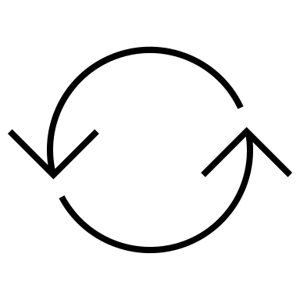
18
Capa de Normalización
Escalado de variables de entrada
Basado en características del conjunto de entrenamiento
128
. . . . . . . . . . . . . . . . . .
512
. . . . . . . . . . . . . . . . . . . . . . . . . . . . . . . . . . . .
128
. . . . . . . . . . . . . . . . . .

Slide 38
Capa Densas
128
. . . . . . . . . . . . . . . . . .
512
. . . . . . . . . . . . . . . . . . . . . . . . . . . . . . . . . . . .
128
. . . . . . . . . . . . . . . . . .
19

Slide 39
128
. . . . . . . . . . . . . . . . . .
512
. . . . . . . . . . . . . . . . . . . . . . . . . . . . . . . . . . . .
128
. . . . . . . . . . . . . . . . . .
20
0
1
Predicción Stable Cruise
Capa de salida
Función sigmoide con resultado

Slide 40
128
. . . . . . . . . . . . . . . . . .
512
. . . . . . . . . . . . . . . . . . . . . . . . . . . . . . . . . . . .
128
. . . . . . . . . . . . . . . . . .
20
0
0
0
1
1
0
Predicción Stable Cruise
Capa de salida
Función sigmoide con resultado

Slide 41
21
Propuesta de solución
Red neuronal utilizando atributos distintos.
3 capas ocultas, completamente conectadas.
128
8
. . . . . . . . . . . . . . . . . .
512
. . . . . . . . . . . . . . . . . . . . . . . . . . . . . . . . . . . .
128
. . . . . . . . . . . . . . . . . .
98.12%
86.77%
Precisión
Precisión Balanceada

Slide 42
21
Propuesta de solución
Red neuronal utilizando atributos distintos.
3 capas ocultas, completamente conectadas.
128
8
. . . . . . . . . . . . . . . . . .
512
. . . . . . . . . . . . . . . . . . . . . . . . . . . . . . . . . . . .
128
. . . . . . . . . . . . . . . . . .
98.12%
86.77%
Precisión
Precisión Balanceada

Slide 43
21
Propuesta de solución
Red neuronal utilizando atributos distintos.
3 capas ocultas, completamente conectadas.
128
7
. . . . . . . . . . . . . . . . . .
256
. . . . . . . . . . . . . . . . . . . . . . . . . . . . . . . . . .
128
. . . . . . . . . . . . . . . . . .
97.51%
85.3%
Precisión
Precisión Balanceada

Slide 44
22
Modelo A
Modelo B
Mayor complejidad, mayor exactitud
Solución más ligera
128
. . . . . . . . . . . . . . . . . .
256
. . . . . . . . . . . . . . . . . . . . . . . . . . . . . . . . . .
98.12%
86.77%
97.51%
128
85.3%
. . . . . . . . . . . . . . . . . .
Precisión
Precisión Balanceada
Precisión
Precisión Balanceada

Slide 45
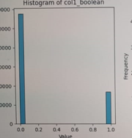
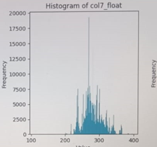
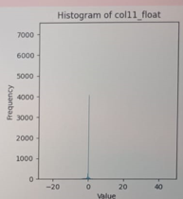
23
Histogramas de instancias con stable cruise
Ones

Slide 46
24
Gráfica de pvalues
Col1
Col7
Col11
Col17
Col21
Col23
Col25
Col35

Slide 47
24
Gráfica de pvalues
Col1
Col7
Col11
Col17
Col21
Col23
Col35
Col25

Slide 48
25
Entrega, conclusiones y siguientes pasos.

Slide 49
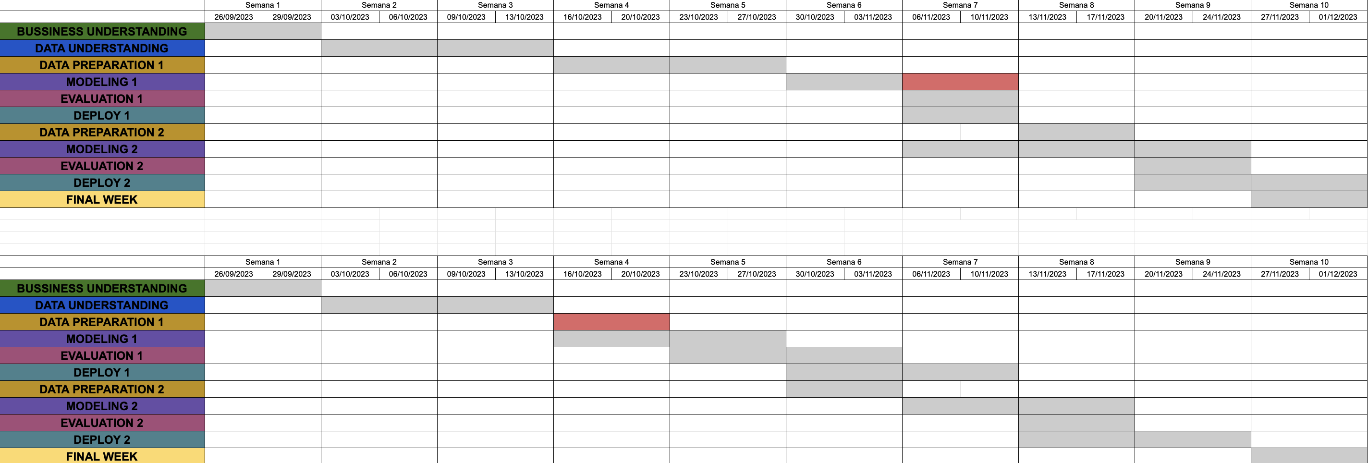
Desviaciones en el plan y recursos
26

